Slide 1
第十四章
曲线积分、曲面积分与场论
第一节
第一类曲线积分与第一类曲面积分
一、第一类曲线积分
二、曲面的面积
三、第一类曲面积分
四、两个典型例子
重点：第一类曲线（面）积分的计算

Slide 2
一、第一类曲线积分

Slide 3
1、定义
注记 第一类曲线积分也称为对弧长的积分

Slide 4
2、性质

Slide 5
3、计算

Slide 8
y
A
a
O
B
x
图14.1.2

Slide 9
y
A
a
O
B
x
图14.1.2

Slide 11
注记 此题解法很有代表性,请认真体会.

Slide 12
二、曲面的面积
卫星

Slide 14
1、几何意义

Slide 16
图14.1.3

Slide 19
2、曲面面积的计算公式

Slide 22
同理可得
设曲面的方程为：
曲面面积公式为：
设曲面的方程为：
曲面面积公式为：

Slide 28
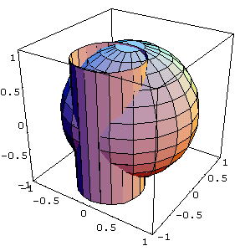
例1
解
球面面积因子

Slide 30
例2
解
解方程组
得两曲面的交线为圆周
在 平面上的投影域为
抛物面
面积因子

Slide 31
抛物面
面积因子
柱面
面积因子

Slide 32
作 业
P308: 1(1,2,4,6,7), 3(2--6), 5.

Slide 33
三、第一类曲面积分

Slide 34
注记 第一类曲面积分也称为对面积的曲面积分

Slide 35
参数形式
显函数形式

Slide 36
例4
解

Slide 42
四、小结
1、对弧长曲线积分
概念、计算（直角坐标、参数形式）
2、 对面积的曲面积分
概念、计算方法（化为投影区域上的二重积分）
（按照曲面方程的表示不同分为直角坐标和参数形式）

Slide 43
作 业
P308: 1(1,2,4,5,7), 3(2-4), 4(2,4*,5,6,7), 6.

Slide 44
作 业
P309: 4(3--7), 6；
P323: 1(2--6)。

Slide 45
五、两个典型例子
图14.1.6

Slide 46
图14.1.7

Slide 49
图14.1.8

Slide 50
2、通讯卫星的电波覆盖的地球面积

Slide 52
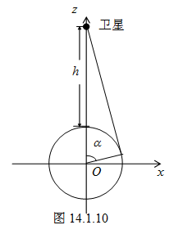

Slide 55
图14.1.4

